Slide 1
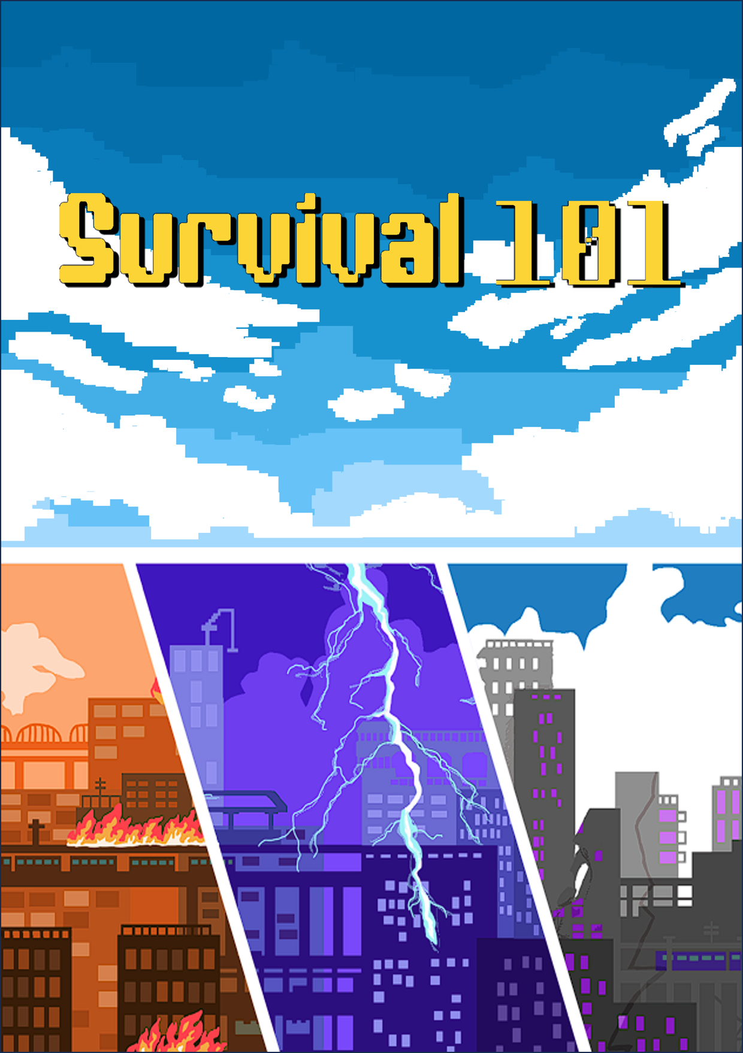

Slide 3



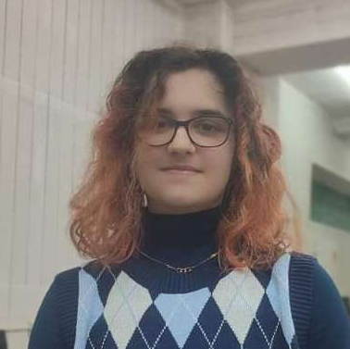









Автори
Цели
Етапи
Схема
Сложност
Реализация
Дориана Петкова, 11 клас
Биляна Бъчварова, 10 клас
Описание
Източници
Ръководители:
Таня Евтимова Тодорка Трифонова
Училище: ППМГ „Акад. Никола Обрешков“
Заключение

Slide 4
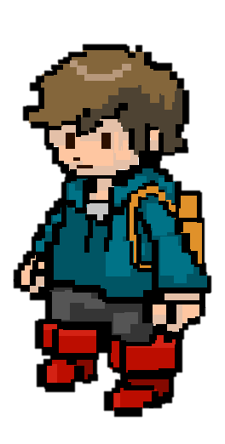

Цели
Цели
Етапи
Описание
Мотивация
Предназначение
Предимства
Схема
Сложност
Реализация
Описание
Източници
Заключение

Slide 5

Основни етапи в реализирането на проекта
Цели
Етапи
Проучване за реализирани вече подобни проекти
Проучване на средата за създаването на играта
Изработване на различните компоненти и герои
Програмиране на отделните нива
Тестване, отстраняване на грешки
Направа на подобрения за по-добро усвояване на информация
Подготвяне на документация
Представяне на проекта
Схема
Сложност
Реализация
Описание
Източници
Заключение

Slide 6
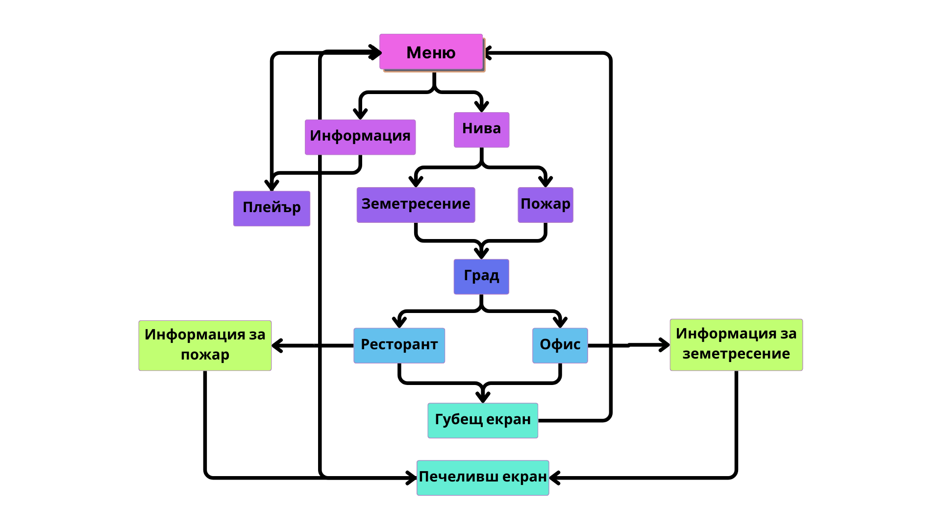
Логическа схема
Цели
Етапи
Схема
Сложност
Реализация
Описание
Източници
Заключение

Slide 7
Ниво на сложност - Проблеми и предизвикателства по време на разработката
Цели
Етапи
Запазване на координатите и последната позиция между сцените
Оразмеряване на обект с анимация
Създаване на таймер и рейтинг система
Добавяне на ефекти и аудио
Схема
Сложност
Реализация
Описание
Източници
Заключение

Slide 8




Реализация
Цели
Етапи
Схема
Сложност
Реализация
Описание
Източници
Заключение

Slide 9

Описание на приложението
Цели
Изтегля се архива на играта. Отваря се executable file и играта стартира.
Играта се затваря от главното меню, чрез натискане на бутона, намиращ се в горния десен ъгъл.
Приложението се поддържа, чрез обновяване на версиите и качването им в подходящите платформи.
Етапи
Схема
Сложност
Реализация
Описание
Източници
Заключение

Slide 10

Източници
Цели
Github
Unity Forum
Етапи
Схема
2D Animation v2 Samples
Multiple Canvases and Rendering
Сложност
Youtube
Реализация
Stackoverflow
Описание
Making a timer in Unity
How To Animate Your 2D Character in Unity
Unity Documentation
Източници
Заключение

Slide 11
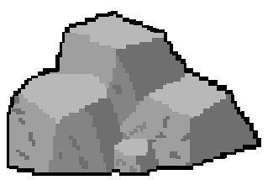


Заключение
Цели
Бъдещи подобрения:
Добавяне на нови нива на играта
Направа на обстойна карта на нивата и развиване на историите
Обновяване на различни резолюции
Качване на играта в онлайн магазини като Google Play и App Store.
Етапи
Схема
Сложност
Реализация
Описание
Източници
Заключение

Slide 12
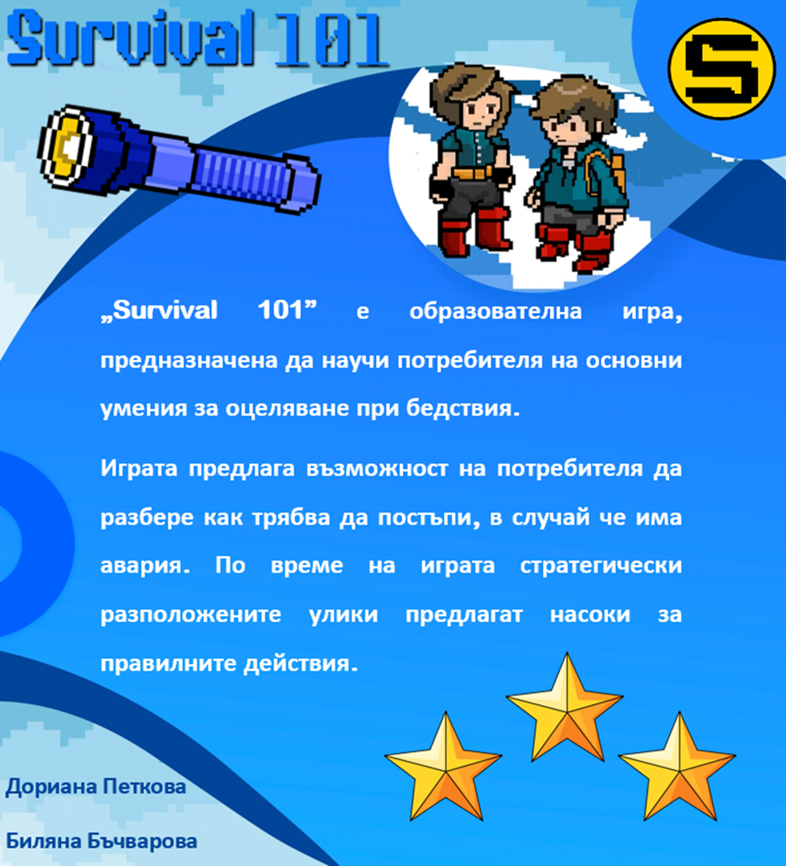
Цели
Етапи
Схема
Сложност
Реализация
Описание
Източници
Заключение

Slide 13






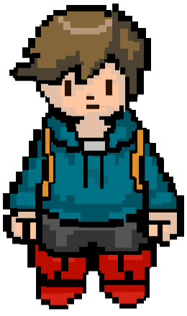




Демонстрация

Slide 14
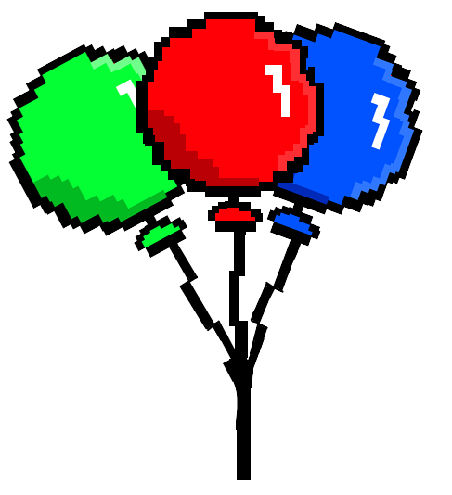
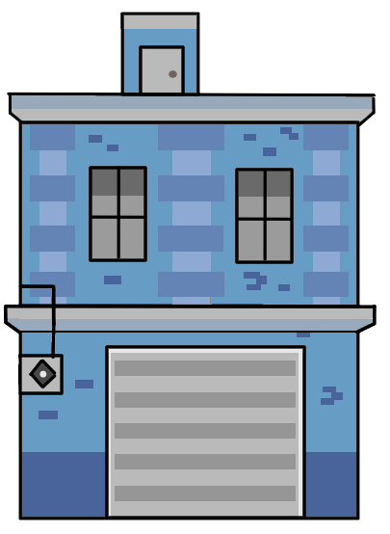

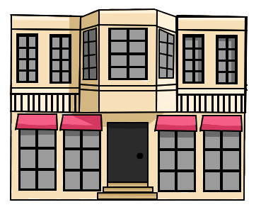


Благодарим за вниманието

